Slide 1
Водные виды спорта
Автор:
Ляшук Виктор Иванович

Slide 2
Виды и отличительные черты спорта на воде
Занятия и соревнования по водным видам спорта проводятся и на свежем воздухе, и в закрытых помещениях – в бассейнах.
Соревнования по водным видам спорта делятся на командные и индивидуальные.
По некоторым видам водного спорта проводятся соревнования местные, региональные, национальные международные и Олимпийские игры.

Slide 3
Подводное плавание
Дайвинг — это плавание под водой с аппаратами, обеспечивающими автономный запас воздуха. Людей, профессионально занимающихся дайвингом, называют водолазами или, используя заимствованный из английского языка термин, дайверами.

Slide 4
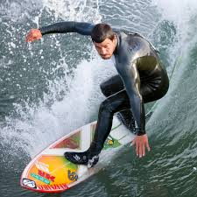
Серфинг, виндсерфинг, бодисерфинг
Катание на волне на специальных лёгких досках – это серфинг. Катание на доске под парусом – виндсерфинг, катание без доски – бодисерфинг.
Регата — крупное соревнование по парусному или гребному спорту, которая включает в себя серию гонок для судов.

Slide 5
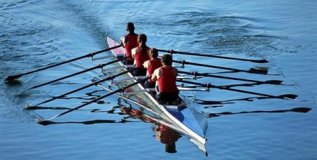
Олимпийские водные виды спорта
Гребля на байдарках и каноэ – гребной вид спорта на лодках типа байдарки и каноэ.
Гребной слалом — гребля на байдарках и каноэ, преодоление на скорость размеченной воротами дистанции, например, участка порожистой реки или искусственной трассы.
Академическая гребля - спортсмены сидят в лодках спиной вперед и гребут веслами.

Slide 6
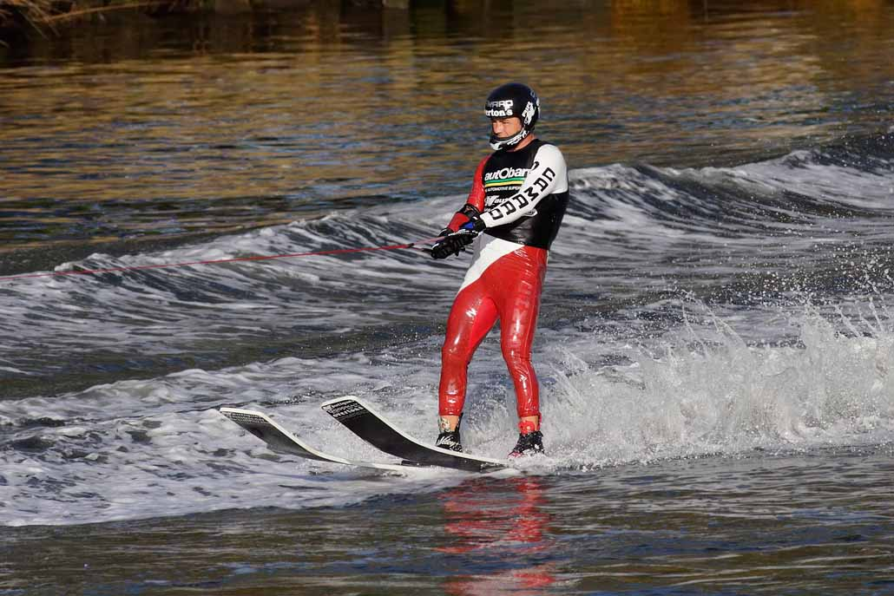
Парусный спорт, водные лыжи, прыжки в воду
Парусный спорт– спортсмены используют снаряжения, лодки, суда или сани, приводимые в движение ветром в парусах.
Водные лыжи– передвижение по воде на специальных лыжах.
Прыжки в воду с трамплина или вышки. Судьи оценивают выполнение акробатических элементов в полете и чистоту входа в воду.

Slide 7
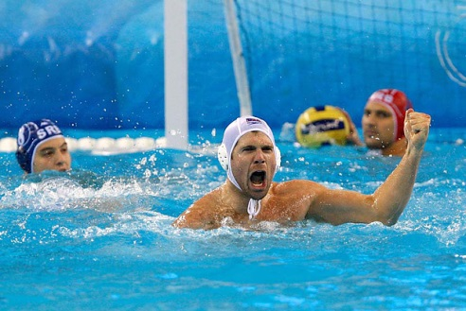
Плавание, синхронное плавание, водное поло, триатлон
Плавание – преодоление вплавь на скорость различных дистанций.
Синхронное плавание — выполнение в воде различных фигур под музыку.
Водное поло — командный вид спорта, игра с мячом и воротами. Проходит в бассейне.
Триатлон — вид спорта, состоящий из трех видов соревнований плавание, велогонка, бег по шоссе.

Slide 8
Технические виды спорта на воде
Водно-моторный спорт — технический вид спорта, включающий скоростные соревнования на моторных судах по воде.
Классы: Формула-1 — класс гоночных судов, а так же название чемпионата мира по соревнованию на водно-моторной технике в этом классе. С прошлого года один из этапов по Формуле-1 проводится в России, Татарстане, Казани.
Аквабайк – это гонки на гидроциклах, разновидность водно-моторного спорта. Так же проводятся чемпионаты мира, Европы, России, региональные и местные для различных классах классических спортивных судов.

Slide 9
Судомодельный спорт
Судомодельный спорт — технический вид спорта на воде, включающий проектирование и постройку моделей кораблей и судов для спортивных соревнований.
Различаются стендовые соревнования — конкурсы настольных и действующих моделей — самоходных моделей надводных судов и кораблей, подводных лодок; скоростных кордовых моделей произвольной конструкции, гонки моделей парусных радиоуправляемых яхт.
Непередаваемо красиво выглядят соревнования парусных радиоуправляемых яхт.
Водно-моторный спорт уже включен в олимпийскую семью.

Slide 10
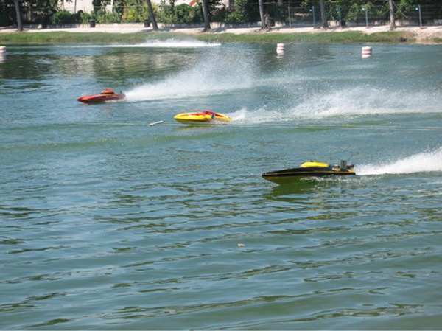
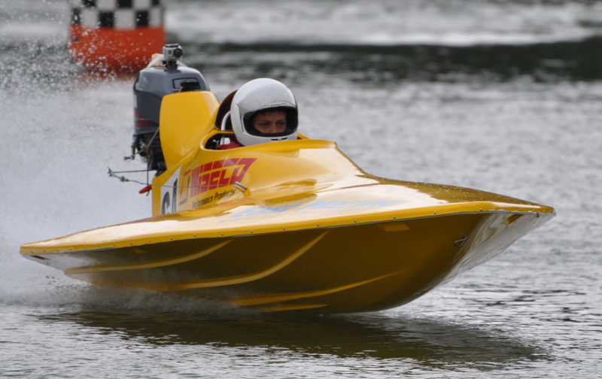
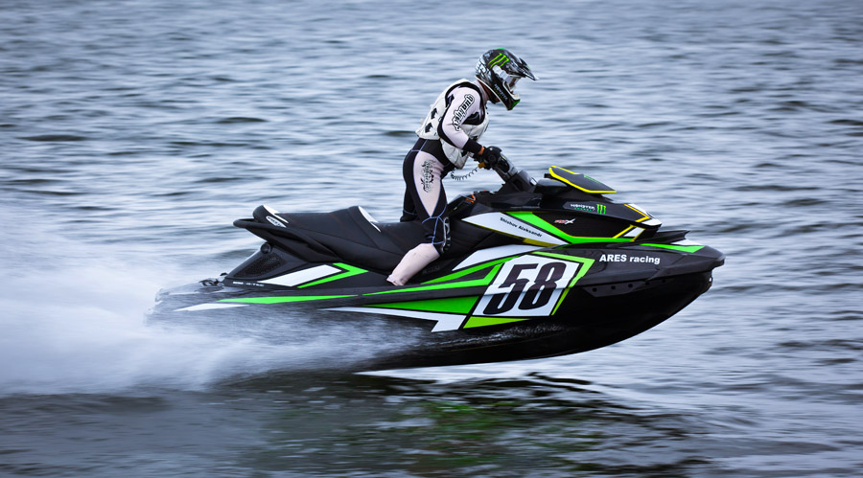

Slide 11
История водных видов спорта
Дайвинг. Мужчины и женщины Древней Греции ныряли за губкой, задерживали дыхание. Долгое время для дыхания использовалась полая тростинка. Сейчас популярность дайвинга растет с каждым годом.
История серфинга началась на Гавайских островах тысячи лет назад.
Гребля. Еще в древности люди использовали плывущие бревна, помогая себе ветками.
Зарождение любительского мореплавания и парусного спорта в России связано с Петром-I. 21 июня 2012 года в гостях у Ротари клуба Казани присутствовали организаторы Волжско-Камской регаты, яхтсмены Андрей Бардин и Сергей Андреев. Оказывается, значительный вклад в развитие парусного спорта в Республике Татарстане внес ее первый президент республики Минтемир Шарипович Шаймиев.

Slide 12
На международных соревнованиях советские воднолыжники выступили в 1967 году.
Первые соревнования в России по прыжкам в воду состоялись в России в 1913 году.
В 15-16 веке зародилось спортивное плавание.
Синхронное плавание стало Олимпийским видом спорта в 1984 году.
В Японии существовала игра – далекий родственник водного поло. Участники Сидели верхом на соломенных бочках, и гоняли шестами по воде надутую шкуру, прообраз мяча.
В конце XIX созданы самодвижущиеся экипажи. Появился моторный катер. В 1886 году немецкий инженер Г. Даймлер построил и испытал первый в мире катер «Неккар».
В 1925 году в Москве была создана водно-моторная секция, проведены соревнования.
С 17 века на Земле к созданию моделей судов походили серьезно, считая их произведениями искусства.

